Slide 1


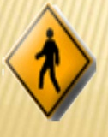
UNIVERSIDAD NACIONAL DE CHIMBORAZO
FACULTAD DE INGENIERÍA
TRÁNSITO Y TRANSPORTES
Capítulo II. Dispositivos para el Control de Tránsito

Slide 2
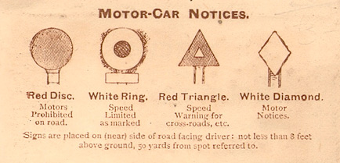
Antecedentes de las señales de Tránsito
Cuando vamos caminando por las calles de la ciudad, o circulando en un automóvil sobre ellas o por fuera en carretera, es muy común toparnos con aquellos signos que imparten información, ya sea para alertarnos de un peligro más adelante, un puente cercano, una construcción, el límite de velocidad y así por el estilo. Lo cierto es que dichos signos nos avisan de lo que se avecina y quizá aún no lo veamos, los mismos son tan comunes que muchas veces los damos por sentado. Pero ¿alguna vez ha pensado de donde provienen las señales de tránsito y cuál es su historia? A continuación, le contamos de donde surgieron las primeras señales para controlar el tráfico.

Slide 3
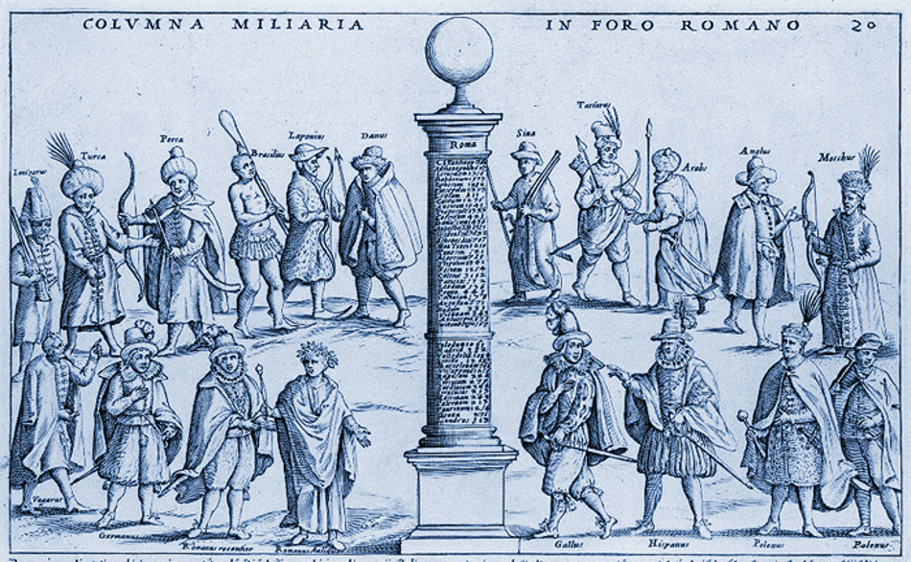
La primera señalización proviene de la época de los romanos; dicho imperio llevó la delantera en muchas innovaciones tecnológicas que hasta hoy perduran. Uno de esos adelantos de aquella desarrollada civilización consistió en establecer un código de señales, para orientar al viajero en el tránsito por las calzadas utilizando la milla romana, dichas señales indicaban la distancia entre ese punto y la ciudad de Roma, de ahí el famoso dicho: "todos los caminos llevan a Roma". Para valerse de ello los romanos utilizaban unas columnas de piedra labradas a cincel y con números romanos a los que llamaron 'millarios'. La red de vías en aquella época era muy extensa y compleja, además, abarcaban todos los pueblos del mediterráneo, por lo que los millarios se encargaban de guiar el tránsito de los viajeros por toda la extensión del imperio.

Slide 4
Para que la infraestructura vial opere eficientemente se debe proporcionar a los usuarios seguridad, confort y fluidez, para ello es indispensable que el conductor, peatón o pasajero, disponga de la información suficiente y oportuna para usar adecuadamente las vialidades, lo cual se logra en gran medida a través de las señales de tránsito, lo que ha permitido obtener el máximo rendimiento de cualquier vialidad.
Debido a la creciente demanda del auto transporte, se han venido desarrollando redes de calles y carreteras de forma acelerada y para que éstas operen con eficiencia, se ha hecho necesario desarrollar sistemas de señalización estandarizado, en donde la uniformidad juega un papel importante, ya que esto permite que los usuarios interpreten de igual forma la información que se les trasmite a través de señales a lo largo de las rutas.

Slide 5
Es por eso que las entidades del gobierno que manejan las obras públicas, las comunicaciones y el transporte de nuestros países, conscientes por los altos índices de accidentalidad que se presentan en sus redes viales y por la creciente necesidad de ofrecer mayor seguridad e información al usuario de las calles y carreteras, producto del incremento del parque vehicular, así como del crecimiento y modernización de su infraestructura vial, y con el objeto de unificar a nivel regional, nacional e interamericano el criterio de utilización de los diferentes dispositivos de control del tránsito, han encargado a los responsables de obras públicas, comunicaciones y transportes la revisión y actualización de los manuales de dispositivos vigentes que controlan el tránsito por calles y carreteras.
En el Continente Americano, la necesidad de establecer la uniformidad en la señalización se ha venido discutiendo desde el Segundo Congreso Panamericano de Carreteras, en Río de Janeiro, Brasil en 1929.

Slide 6
Desde entonces se ha recomendado la adopción de medidas tendientes a la implementación de un sistema uniforme de señalamiento vial. Así mismo, aún y cuando el tránsito vehicular entre América, Europa, Asia, Africa y Oceanía no se ha dado, se estima conveniente unificar la señalización en un sistema mundial mediante la uniformidad en el uso de la forma, tamaño, ubicación y color.
De igual manera, así como evitar el uso de los mensajes escritos, ya que éstos establecen una barrera en su entendimiento, básicamente por los distintos idiomas y niveles culturales que existen entre los diversos países, siendo mejor utilizar símbolos, ya que éstos expresan el mensaje que se le quiere transmitir al usuario, por ejemplo, en lugar de una señal preventiva diciendo “Escuela”, para indicar la proximidad de un centro escolar, se presenta la silueta de unos niños caminando.

Slide 7
Este anhelo de contar con un sistema de señalización mundial, dista mucho de su logro, ya que en la actualidad todavía existen países donde el señalamiento es diferente entre sus distintos estados y municipios y que decir entre los países de un mismo continente, situación que en buena parte ha limitado su desarrollo comercial y turístico, pese a los esfuerzos que se han venido haciendo por las Organizaciones Internacionales como son: La Conferencia de Transporte Vial de las Naciones Unidas, celebrada en Ginebra Suiza en 1949 y el Proyecto de Convención para un Sistema Uniforme de Señales, que preparó en 1952 la ONU, o los esfuerzos del Congreso Panamericano de Carreteras (COPACA) por lograr la elaboración de un Manual Interamericano que permita disponer de un conjunto de normas y especificaciones que indiquen a los usuarios de las vías públicas.
El último Manual que se conoce es el del 2015 en Colombia en la que se incluye los Dispositivos para la Regulación del Tránsito en Calles, Carreteras y Ciclorrutas.

Slide 8
